Slide 1
🏟️ PROMOSPORT
منصة المناظرات
والتوظيف
دليل الاستخدام المصوّر — للمترشح والمسؤول
من التسجيل إلى تحميل مطلب الترشح والفضاء الشخصي
مباشر • https://pro-nu-bay.vercel.app • عربي / فرنسي • لقطات حقيقية 09/2026
👤 المترشح — 10 خطوات • 🛡️ المسؤول — 8 خطوات

Slide 2
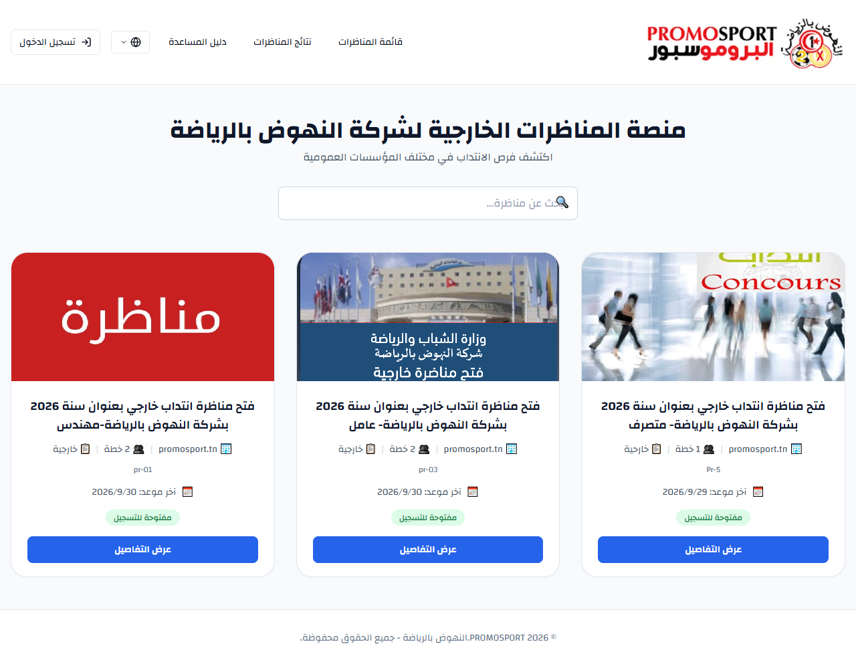
الفهرس
كيف تستخدم هذا الدليل
كل خطوة = لقطة حقيقية من الموقع في الإنتاج
الجزء أ — المترشح (ص 3–7)
1 اكتشاف /ar/jobs
2 تفاصيل /ar/concours/[id]
3 التسجيل /ar/register — 6 مراحل
4 الترشح /ar/apply
5 تأكيد البريد + الفضاء → PDF
الجزء ب — المسؤول (ص 8–10)
1 دخول /ar/login تبويب مسؤول
2 لوحة تحكم /ar/admin/dashboard
3 إدارة العروض /admin/jobs
4 الترشحات / التنقيط / النتائج
كل الروابط موجودة بالعربية /ar والفرنسية /fr — زر 🌐 في الأعلى

Slide 3
مسار المترشح — 1/5
اكتشاف المناظرات — /ar/jobs
https://pro-nu-bay.vercel.app/ar/jobs — لقطة حقيقية
بطاقات: الرمز، المكان، النوع، عدد الخطط، آخر أجل. شارة مفتوحة (أخضر) / منتهية (أحمر). بحث 🔍. زر “عرض التفاصيل” → /ar/concours/[id]. API: GET /api/jobs?status=PUBLISHED
النسخة الفرنسية مرآة: /fr/jobs (نفس المحتوى)

Slide 4
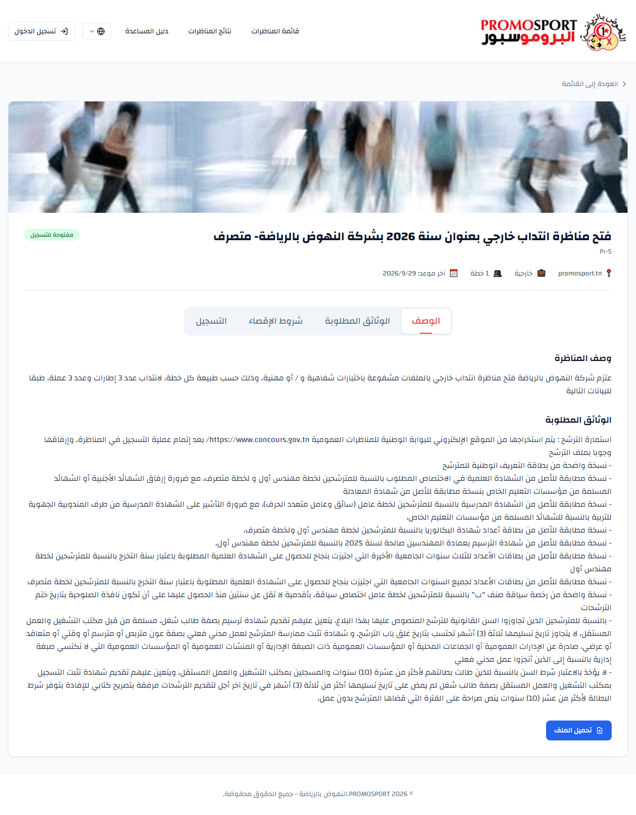
مسار المترشح — 2/5
تفاصيل المناظرة — /ar/concours/[id]
4 تبويبات: الوصف • الوثائق • شروط الإقصاء • التسجيل → تقديم الطلب
تبويب التسجيل = زر “تقديم طلب الترشح → /ar/apply?jobId=…” (معطّل إن انتهى الأجل). المعطيات: GET /api/jobs/[id] — code, titleFr/Ar, requiredDocs, pdfUrl, deadline

Slide 5
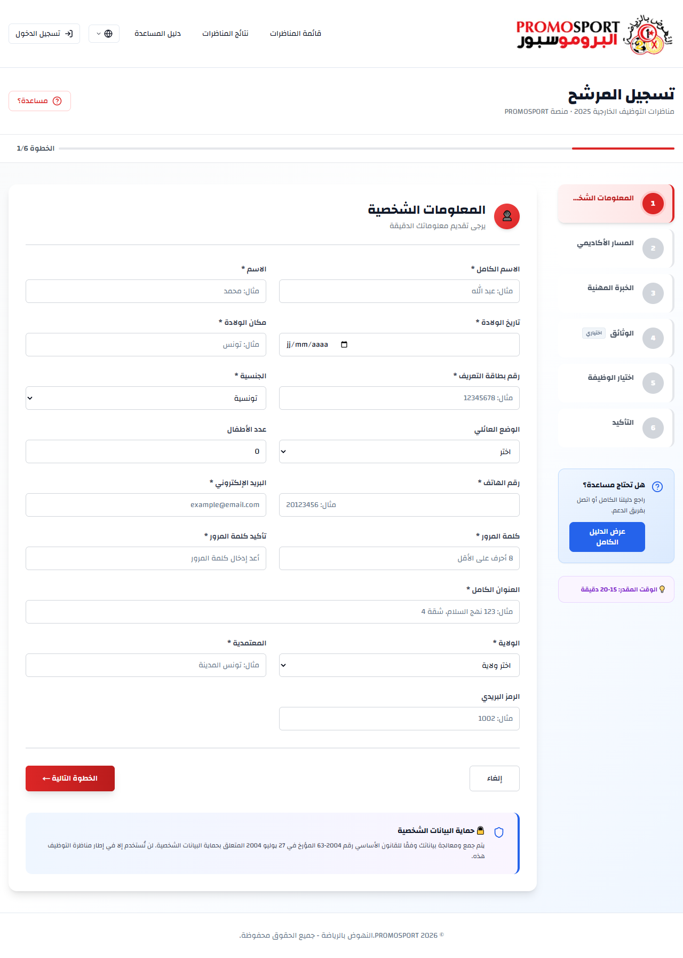
مسار المترشح — 3/5 (1/2)
التسجيل — 6 مراحل — /ar/register
لقطة حقيقية — مرحلة 1/6 + شريط جانبي + تقدّم
المرحلة 1: معلومات شخصية (ب.ت 8 أرقام، هاتف 8، بريد، كلمة سر 8+) • المرحلة 2: شهادات (بكالوريا→دكتوراه) • المراحل التالية انظر /ar/apply

Slide 6
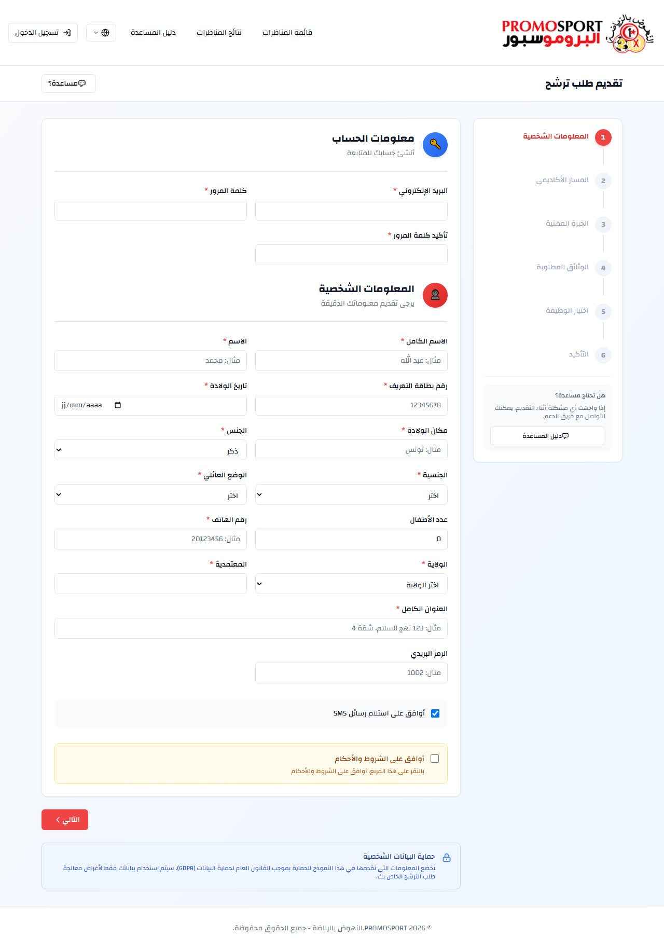
مسار المترشح — 3/5 (2/2)
مسار الترشح — /ar/apply — 6 مراحل كاملة
لقطة حقيقية — نفس المراحل، المرحلة 5 = اختيار الخطة
3 الخبرة (اختيارية) • 4 الوثائق FileDropzone (اختيارية) • 5 اختيار الخطة (GET /api/jobs?status=PUBLISHED) • 6 التأكيد → POST /api/applications

Slide 7
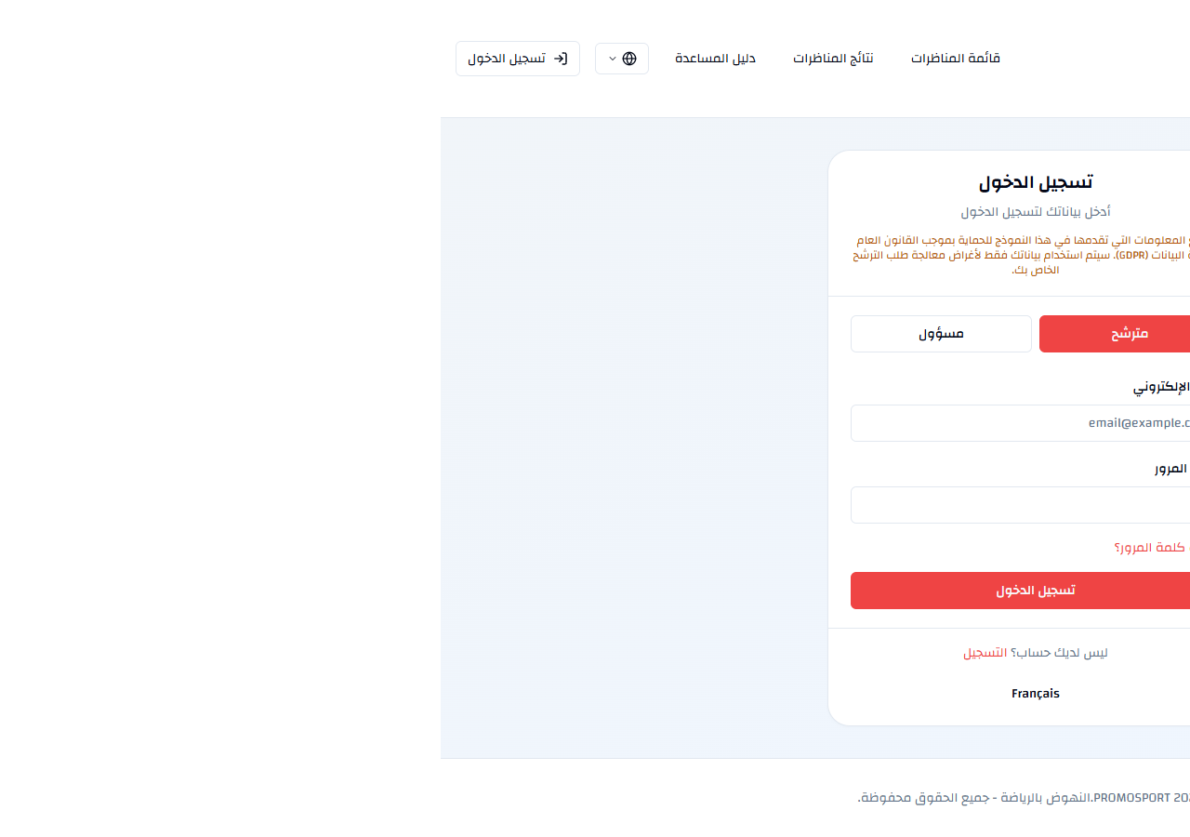
مسار المترشح — 4/5
تسجيل الدخول والتحقق والفضاء الشخصي
/ar/login (تبويب مترشح/مسؤول) → /ar/verify-email → /ar/dashboard → PDF
يمين: /ar/login — اختر مترشح مقابل مسؤول (خطأ = “بريد إلكتروني أو كلمة مرور غير صحيحة”). يسار: /ar/dashboard (إعادة توجيه إن لم تكن متصلاً — بعد الاتصال: مؤشرات + بطاقات مع 👁️ معاينة + ⬇️ PDF)
التحقق: /ar/verify-email?candidateId=… — رمز 6 أرقام عبر Nodemailer → POST /api/auth/verify

Slide 8
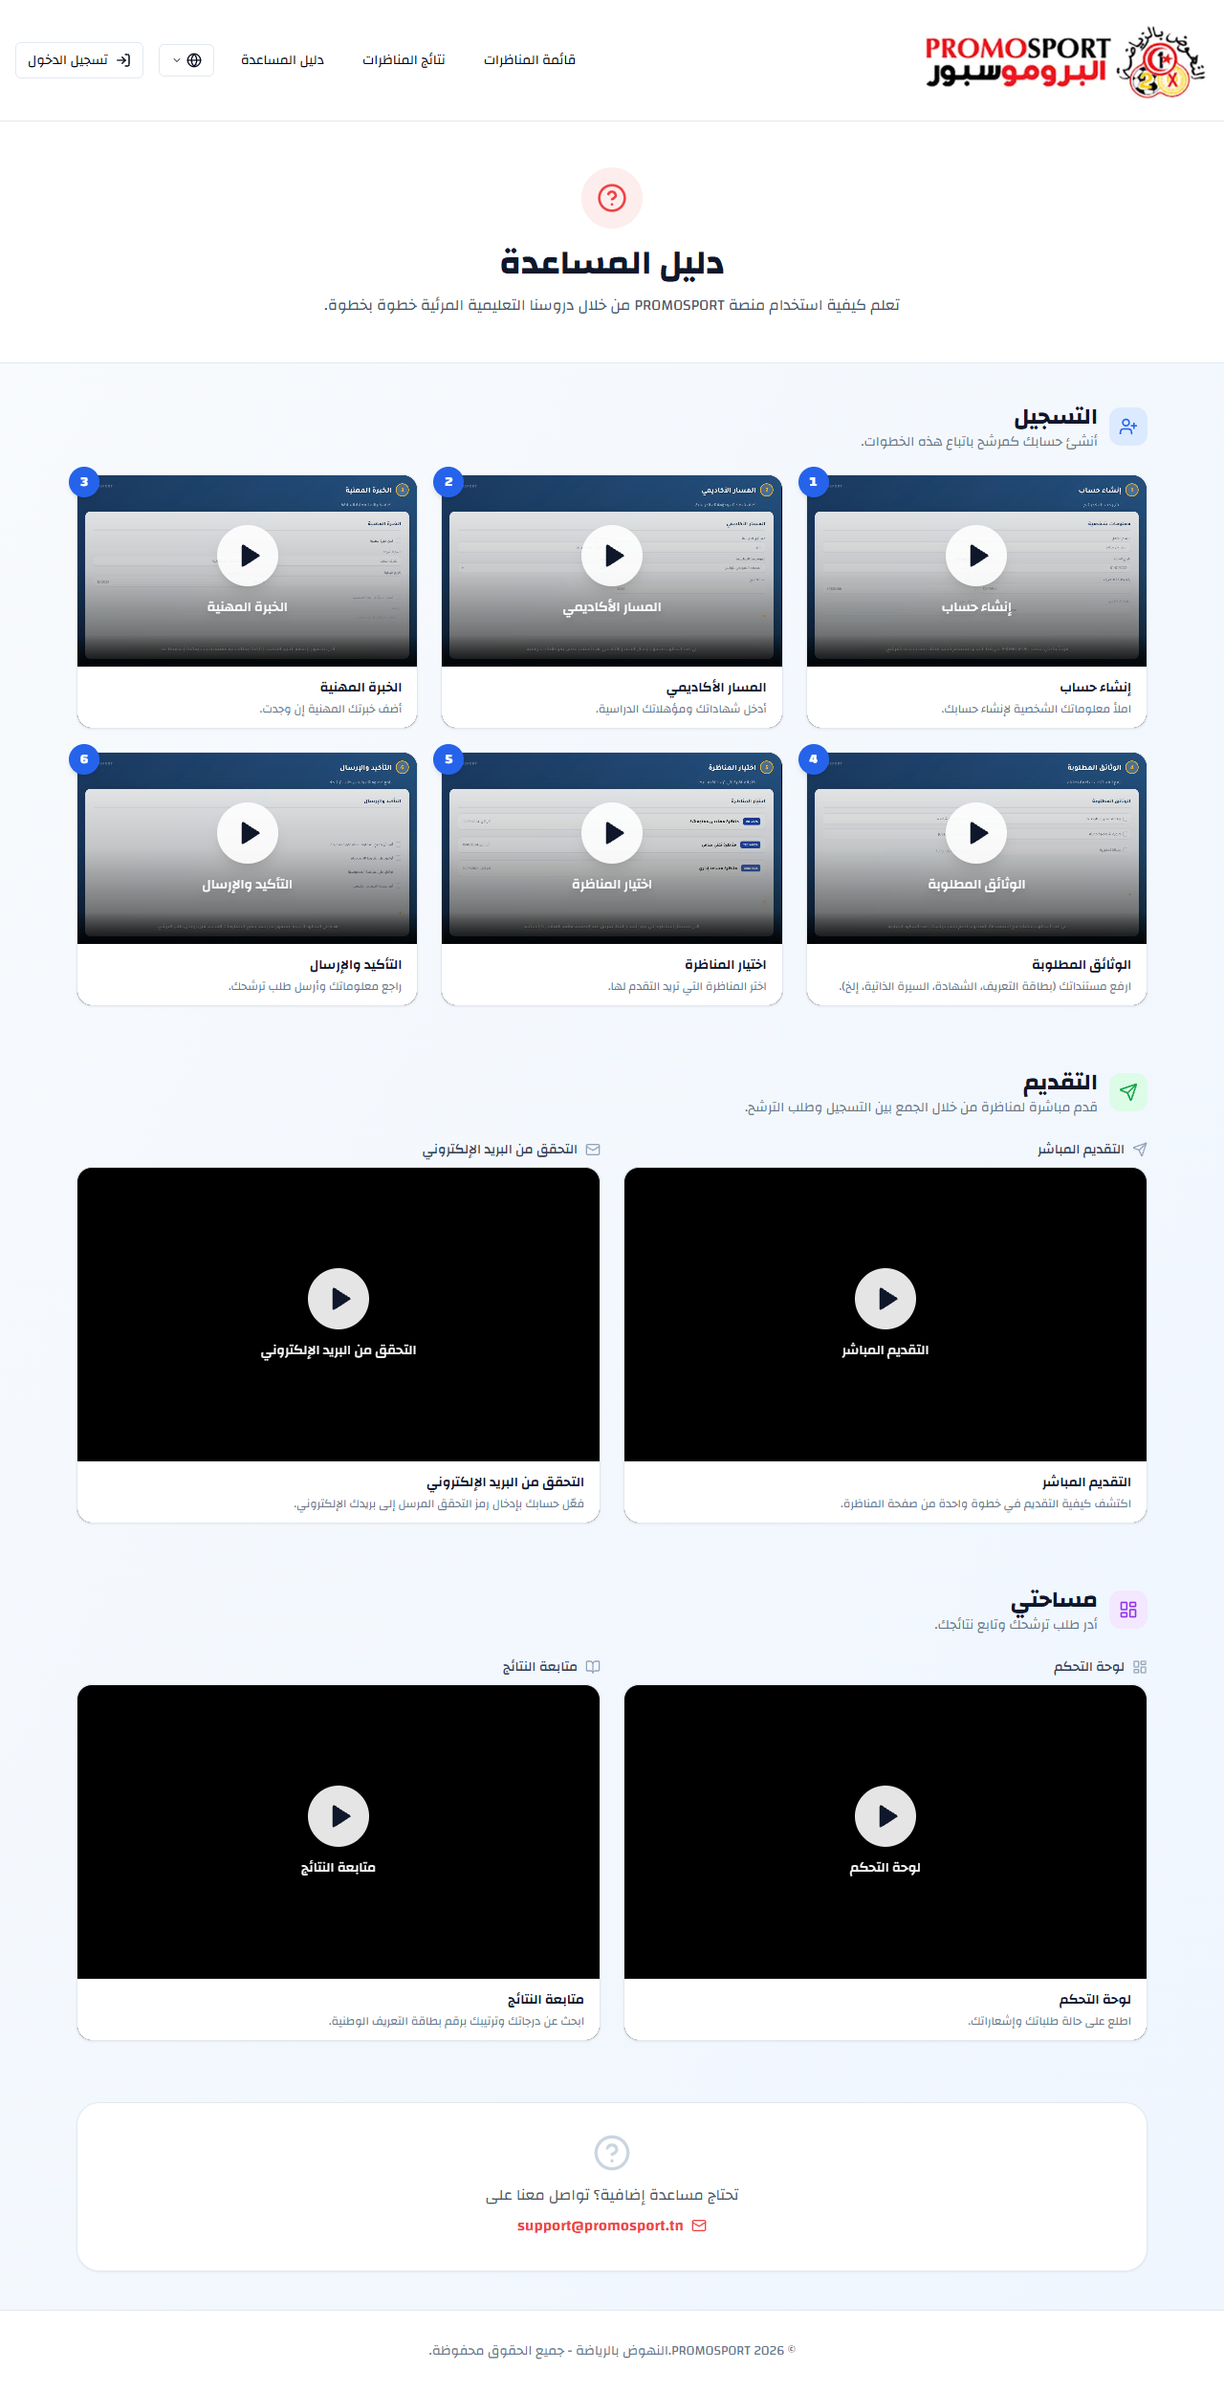
مسار المترشح — 5/5
الحصول على مطلب الترشح وإدارة الملف
الفضاء المتصل: تحميل PDF، معاينة، استدعاء، إشعارات، /ar/guide
في /ar/dashboard: زر برتقالي “تحميل مطلب الترشح PDF” → GET /api/candidate/applications/[id]/pdf (React PDF ثنائي اللغة) • معاينة /apply/preview/[id] • استدعاء إن ORAL_TEST • /ar/guide = دليل الفيديو
روابط: /ar/apply?jobId=XXX • /ar/results (ب.ت) • /ar/dashboard/settings

Slide 9
مسار المسؤول — 1/3
تسجيل الدخول ولوحة التحكم
/ar/login تبويب مسؤول → /ar/admin/dashboard
حسابات تجريبية: super@promosport.tn / Admin@123456 (SUPER_ADMIN) • hr@promosport.tn / Hr@12345678 • jury@promosport.tn / Jury@123456 — الصورة اليمنى تظهر إعادة التوجيه إن لم تكن متصلاً؛ بعد الاتصال: 4 مؤشرات
الشريط: Dashboard | العروض | الترشحات | المترشحون | التنقيط | النتائج | الاختبارات | الاستدعاءات | الأدوار | المستخدمون

Slide 10
مسار المسؤول — 2/3
إدارة العروض والترشحات والتنقيط
أ3 — العروض /admin/jobs & /admin/jobs/new
مرشحات الكل/منشورة/مسودة/مغلقة → GET /api/jobs?status= • جدول الرمز، العنوان، المكان، الخطط، الحالة (تبديل DRAFT→PUBLISHED→CLOSED عبر PUT /api/jobs/[id])
أ4 — الترشحات والمترشحون
/admin/applications & /admin/candidates: ترقيم، فلتر ?status=PENDING، بحث ب.ت/اسم، تفاصيل → POST /api/applications/[id]/status
أ5 — التنقيط والاختبارات
/admin/scoring/[jobId]: ScoredCriteria + Score موزونة
/admin/epreuves: Exam + ExamSession (Room) + ExamResult
/admin/epreuves/rooms: إدارة القاعات
كل هذه الصفحات بعد تسجيل الدخول لها نفس نمط الجداول في /ar/jobs — انظر src/app/[locale]/admin/*/page.tsx

Slide 11
مسار المسؤول — 3/3
النتائج والاستدعاءات والمسار الكامل
أ6 — النتائج والاستدعاءات
/admin/results: نشر/أرشفة حسب العرض (Job.resultsPublished)، تصدير XLSX/PDF
/admin/convocations/templates: قوالب ثنائية اللغة → GET /api/candidate/applications/[id]/convocation
أ7 — الأدوار والمستخدمون
/admin/roles → RolePermission
/admin/users → إدارة المسؤولين
/admin/epreuves/rooms → القاعات
المسار الكامل
المسؤول ينشر عرضاً → المترشح يسجّل (6 مراحل) → المسؤول يدرس → التنقيط / الاختبارات → نشر النتائج → المترشح يحمّل PDF
روابط: /ar/jobs • /ar/concours/[id] • /ar/apply • /ar/register • /ar/login • /ar/dashboard • /ar/admin/dashboard

Slide 12
ملحق
الأسئلة الشائعة والدعم
حل مشاكل الدخول — “بريد إلكتروني أو كلمة مرور غير صحيحة”
1. تحقق من تبويب مترشح مقابل مسؤول في /ar/login
2. Vercel → Settings → Env Vars: DATABASE_URL (pooler ?pgbouncer=true) في Production
3. NEXTAUTH_URL=https://pro-nu-bay.vercel.app + NEXTAUTH_SECRET
4. DB: npm run db:seed إن كان المسؤول مفقوداً
البنية والإنتاج
Next.js 14.2.35 • Prisma 5 + Neon PG • NextAuth JWT • next-intl (عربي/فرنسي)
Nodemailer • Vercel Blob
DATABASE_URL pooler مطلوب • vercel env pull
أسئلة شائعة
• لا يُحمّل PDF ؟ تأكد من GET /api/candidate/applications 200
• لم يصل البريد ؟ تحقق من SMTP_*
• الفضاء فارغ ؟ أعد تسجيل الدخول /ar/login تبويب مترشح
• المسؤول لا يرى العروض ؟ مرشح الكل مقابل منشورة
تحتاج مساعدة؟ support@promosport.tn • دليل الفيديو: https://pro-nu-bay.vercel.app/ar/guide © 2026 PROMOSPORT

